Slide 1
§2 高速运动带电粒子的辐射
在电子加速器和其他高能粒子加速器中，带电粒子的速度都非常接近于光速。在宇宙空间中也存在着大量高速运动的带电粒子。因此，研究v～c情形下高速运动带电粒子的辐射具有重要的实际意义。

Slide 2
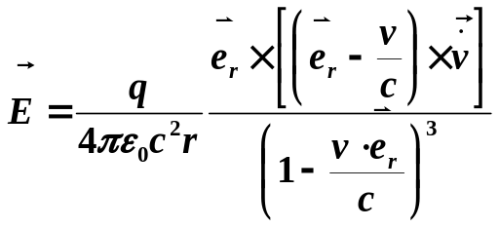
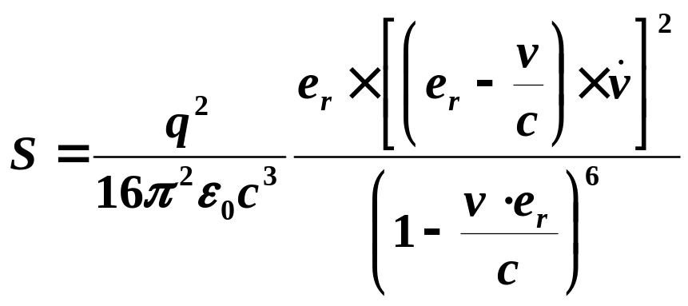
1．高速运动带电粒子的辐射功率和角分布
能流
用观察时间时间t计算的单位时间内垂直通过单位截面的电磁能量

Slide 3
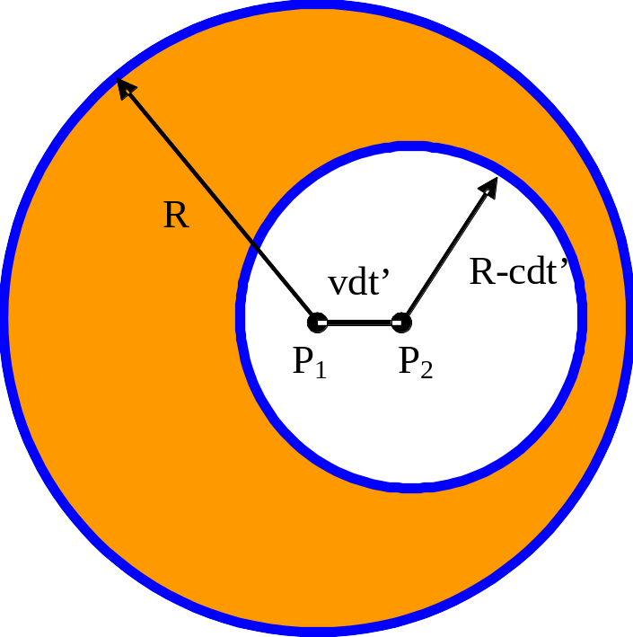
观察时间 t’+R/c: 以P₁为球心R为半径的球面
观察时间 t’+dt’: 以P₂为球心R-cdt为半径的球面
t’ → t’+dt’: 两球面之间

Slide 4
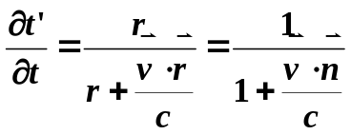
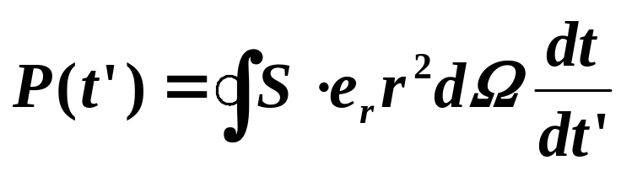
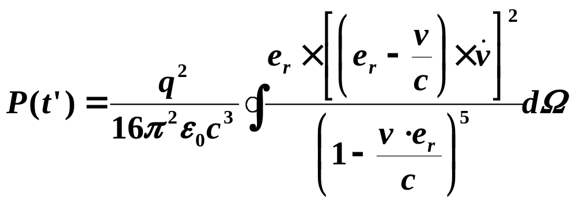
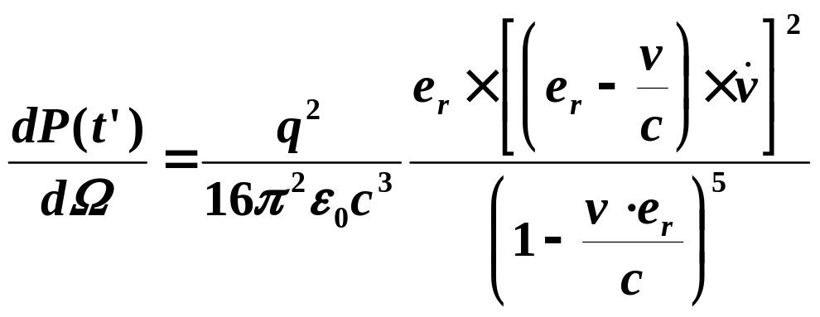
在t’单位时间内的辐射功率
辐射功率的角分布为

Slide 5
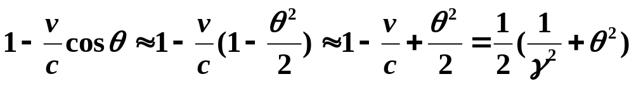
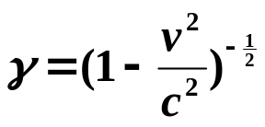
高速运动带电粒子辐射角分布的特点:
令θ为n与v的夹角。
当 v ≈c时，因子 1-v⋅n/c= 1-(v/c)cosθ 在θ≈0方向变得很小，因此辐射能量强烈地集中于朝前方向。
当v/c ≈1和θ≈0时因子 1-(v/c)cosθ可写为

Slide 6
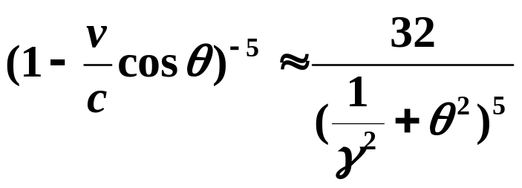
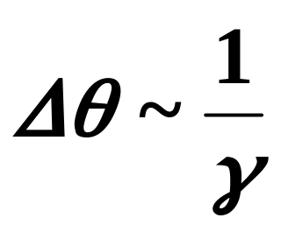
角分布因子为
不管加速度方向如何，辐射能量主要集中于沿v方向锥角为
的射束之内。v愈接近于c时这效应愈显著。例如能量为500MeV的电子，它的γ值≈10³，因此，当它受到加速时激发的辐射集中于Δθ～10^{－3}弧度之内。

Slide 7
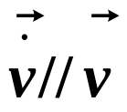
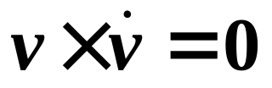
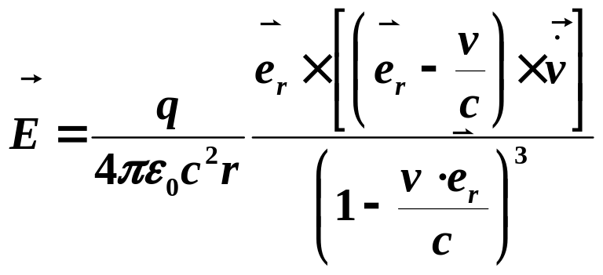
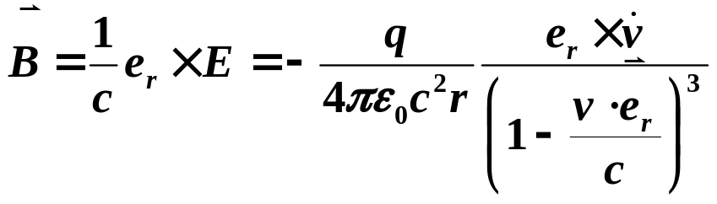
2． 情形

Slide 8
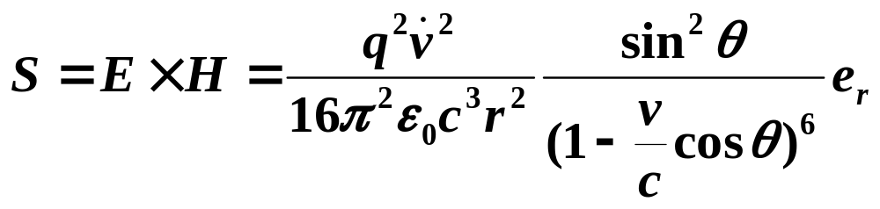
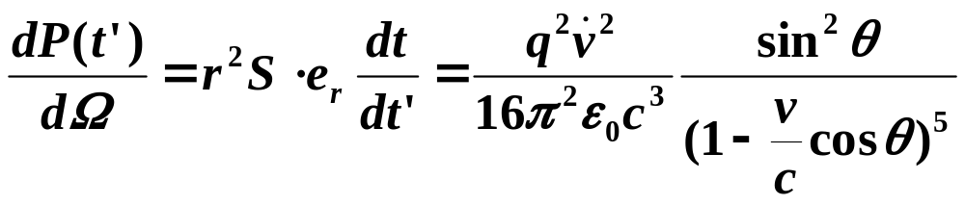
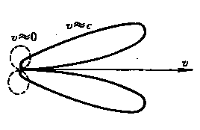
辐射能流为
式中θ为n与v的夹角。辐射角分布为
辐射角分布与低速情形相比

Slide 9
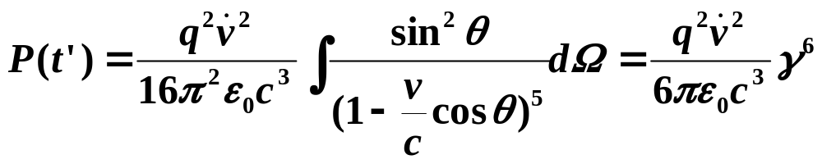

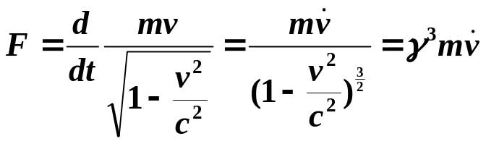

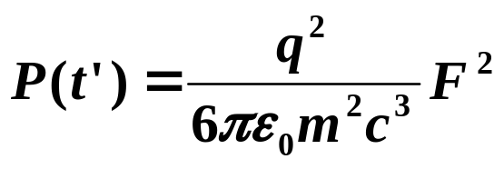
辐射功率
由于粒子速度不能超过光速，所以当v→c时，在一定作用力下，加速度 的值变得很小。可用粒子所受的力F来表出辐射功率。
在 情形，由相对论力学方程
得辐射功率
在一定作用力下，直线运动粒子的辐射功率与粒子能量无关。

Slide 10
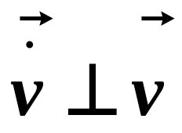
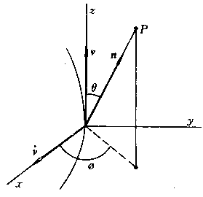


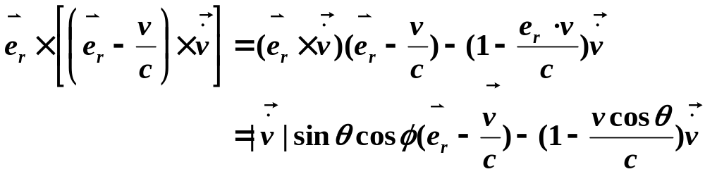
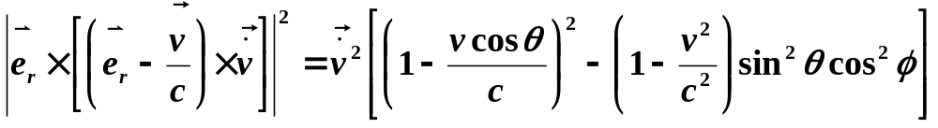
3． 情形
设在时刻 t’粒子的瞬时速度v沿z轴，加速度 沿x轴。设e_{r}与v的夹角为θ，有 e_{r·}⋅v＝vcosθ ，

Slide 11
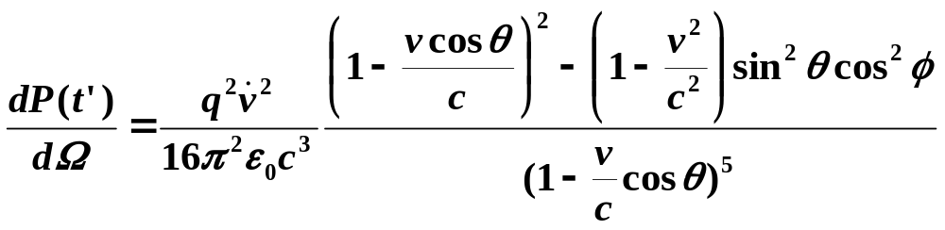
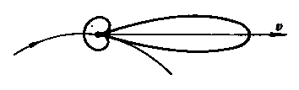
辐射角分布

Slide 12
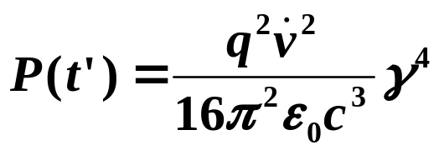

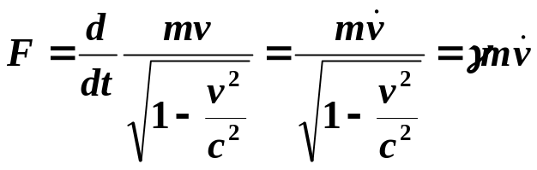

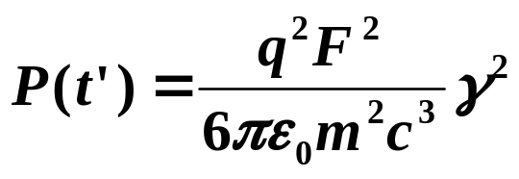
上式对dΩ积分得辐射功率
在 情形由相对论力学方程得
用作用力F表出的粒子辐射功率为
在一定作用力下，当粒子的加速度 时，它的辐射功率与粒子能量平方成正比。

Slide 13
以上结果对电子加速器有重要意义。
目前有两种类型的电子加速器，一类是直线型的，另一类是圆周型的。
在后一类电子加速器中，用一定电磁作用力使电子加速时，电子由于受到加速而产生辐射，辐射功率与电子能量平方成正比。电子能量愈高，辐射损耗就愈大。当辐射损耗等于加速器所提供的功率时，电子就不再受到加速。
直线型加速器由于辐射损耗与电子能量无关，因而加速能量不受这限制。因此，目前能量较高的电子加速器一般采用直线型。

